Slide 1


合当奋意向发展
——以数字化改革推动赋能全过程人民民主
习概第七小组展示

Slide 2

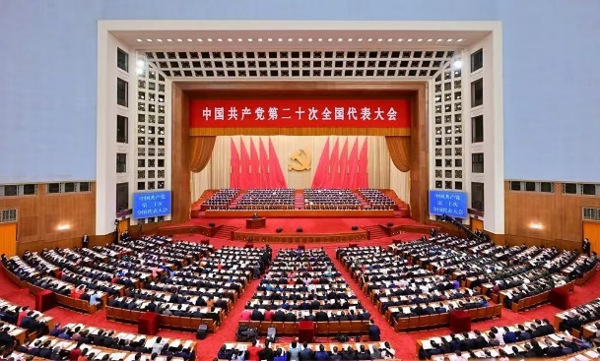
与数字化发展结合的意义
党的二十大报告指出：“人民民主是社会主义的生命，是全面建设社会主义现代化国家的应有之义。全过程人民民主是社会主义民主政治的本质属性，是最广泛、最真实、最管用的民主。”

Slide 3

全过程人民民主与数字化发展结合
研究表明，大数据、区块链、人工智能等数字技术在人大、政府、政协以及基
层的应用，使公众参与、民意表达、政治互动、政治回应更加灵活精准、更加
便捷高效。未来社会的知识判断将借助高级人工智能系统，加强跨领域的知识
整合和整体认知，进一步减少依据专业化知识带来的局限性。这种新的知识前
景为数字技术赋能全过程人民民主的探索提供了新的路径，促进国家治理体系
与治理能力现代化。

Slide 4

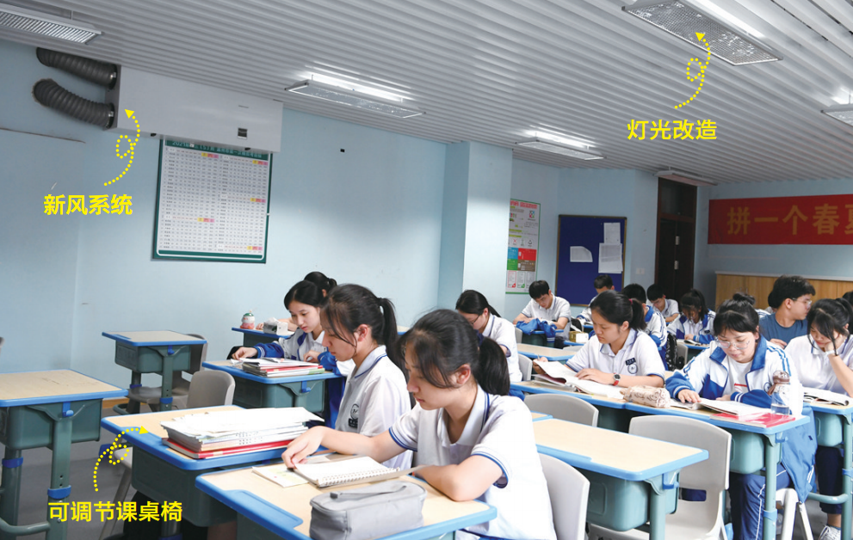
让“民意”变“满意”
——全过程人民民主的温州实践
2018年8月上旬，温州市人大常委会在基层调研中发现，儿童青少年近视率和龋齿患病率居高不下、不断攀升，已成为困扰儿童青少年、家庭、学校、社会的重大公共卫生问题。市政府迅速实施儿童青少年“明眸皓齿”工程，专报中建议的内容被市政府随后出台的方案所采纳，有效指导了“明眸皓齿”工程的制度设计。
温州市人大充分发挥代表联络站作为践行全过程人民民主基层单元的重要作用，借力基层单元“温州数字人大e系列”特色场景模块，在温州医科大学眼视光医院、口腔医院所在地的鹿城区蒲鞋市街道人大代表联络站启动“明眸皓齿e线牵”数字化应用场景建设。

Slide 5
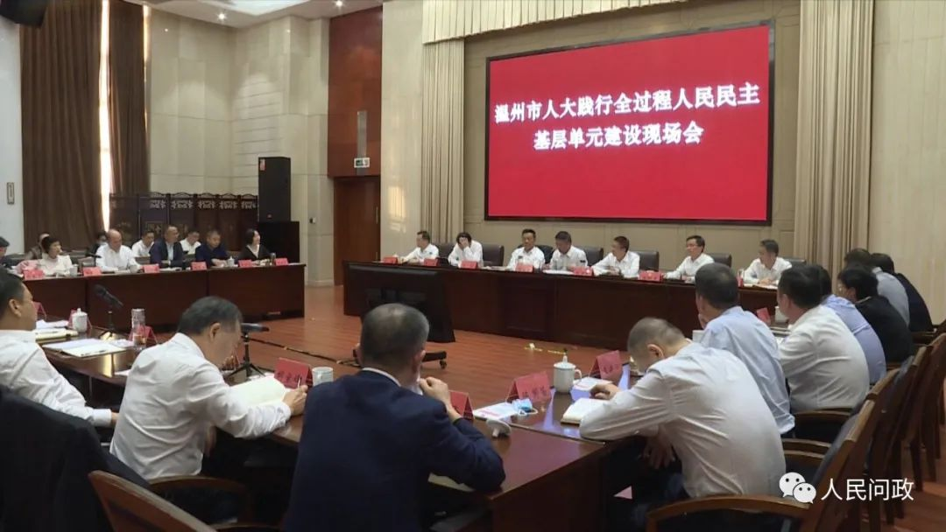
让“民意”变“满意”
——全过程人民民主的温州实践
温州市各级人大全面贯彻落实省人大和市委的统一部署，聚焦代表联络站“主阵地”，构建基层单元建设“一舱两码六模块一指数e系列”架构，高标准、高水平、高质量推动“全过程人民民主基层单元”在温州市贯通落地、创新创造、实战实效，全力打造具有温州人大辨识度的“基层单元e系列”品牌，全方位拓展民主渠道和参与方式，在联系群众、汇聚民智、督政议事、依法履职、推进治理上创新破难，多层次、多角度、多形式地推进全过程人民民主重大理念在温州的生动实践。

Slide 6
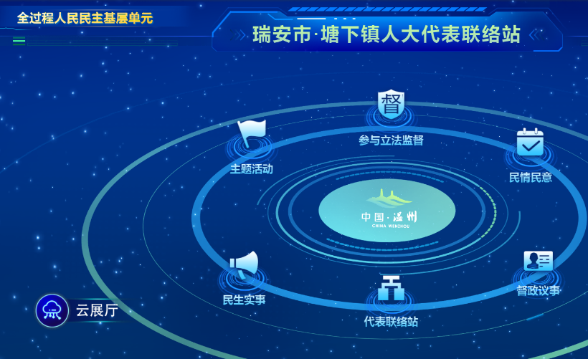
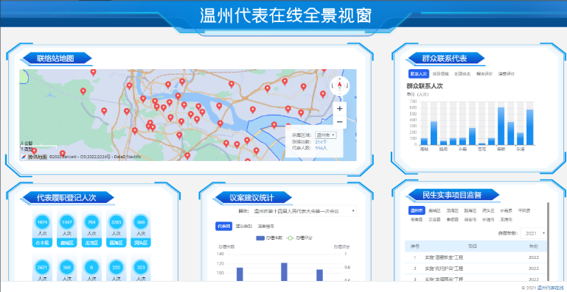
数字化发展对公众的便利
数字人大联络站
温州代表在线
数字化贯通基层代表联络站与各级人大的联系，探索“掌上代表联络站”社情民意收集回应数字化平台建设。
拓宽代表履职交流、知情知政渠道，满足各级人大代表履职工作的需要。

Slide 7

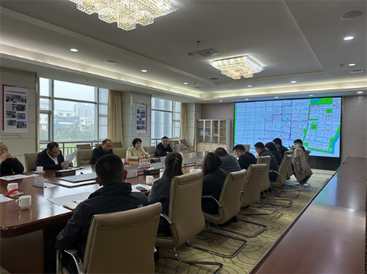
数字技术在推动全过程人民民主的案例
盐城市人民政协搭建“码上商量”平台，积极探索“有事好商量”的新方法
近年来，盐城市人民政协搭建“码上商量”平台，积极探索“有事好商量”的新方法，不断丰富线上线下互联互通新路径，打造线上协商议事的“码上商量”平台。以“助发展、惠民生、聚共识、促和谐”为出发点和落脚点，在群众端、委员端和管理员端三个层面着力打造“有事好商量”升级版。
“新设公交站点后，下了公交就能进厂门，出了厂门就能上公交，既方便，又暖心。”2023年5月，在江苏盐城建湖高新区企业上班的员工们再也不用为乘车不便而发愁了。员工们纷纷为“有事好商量”的协商议事机制点赞。
建湖县政协塘河街道联络组积极争取交通部门支持

Slide 8
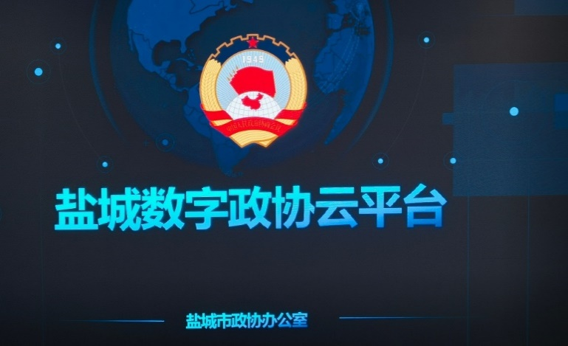
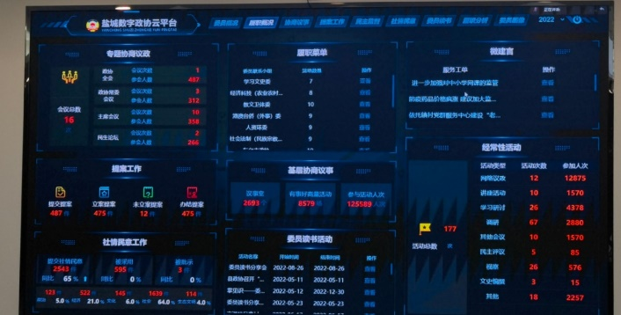
数字技术在推动全过程人民民主的案例
通过数字协商云平台，推动了政协工作提质增效，委员们与群众协商议事效率得到提高，工作落实流程更加清晰。委员们“手指一点”，便能轻松搜索群众关注的“热词”，快速提交提案，参与民主监督，还可以反映社情民意。群众也能在网上进行提案质量和提案办理质量的双向评价；“社情民意在线”利用大数据优化算法能力，定期发布基层协商议事“热门话题”，促进各市县政协和广大委员聚焦民之关切，精准反映社情民意信息。实现了“一屏”联起千万家，“指端”汇聚同心圆。

Slide 9
分析与结语
1
数字技术与人的关系
2
数字技术的安全
3
数字技术的平等
民主形态的推进不能用数据的便捷高效替代人与人之间互动所产生的价值
新兴技术的自主权对中国政治安全产生的风险
地区之间或主体之间分配不平等，数字技术使用能力的差异

Slide 10
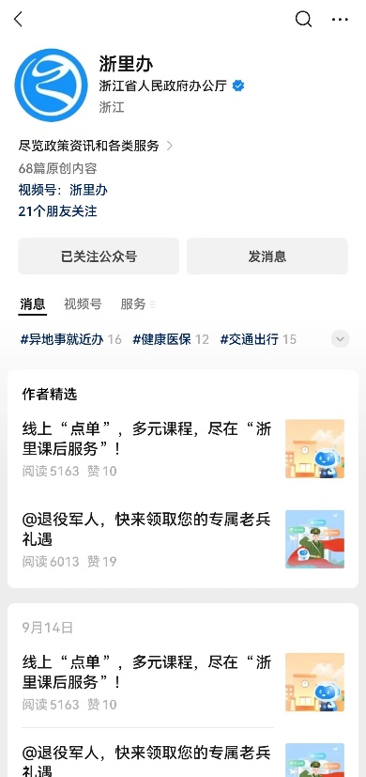
感谢观看
习概第七小组展示

